Slide 1
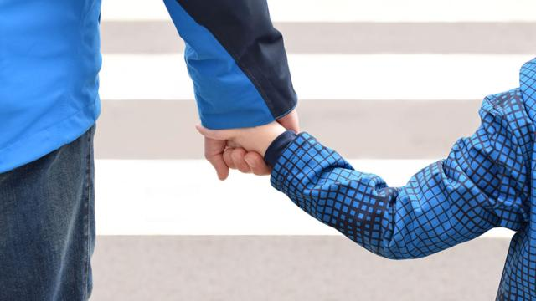
RODZIC JEST
NAJWAŻNIEJSZY
czyli…

Slide 2
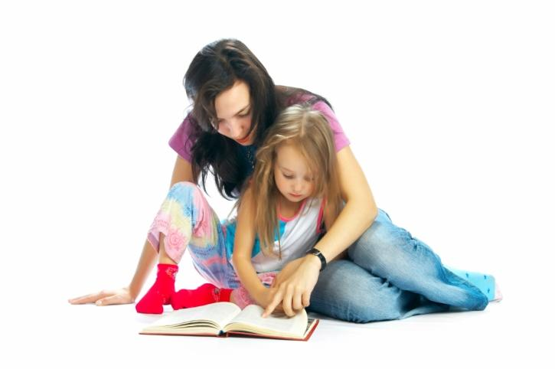
wychowanie komunikacyjne zaczyna
się w domu!

Slide 3
TEZA
Wielu zdarzeń można by uniknąć, poświęcając więcej uwagi na przygotowanie dziecka do bezpiecznego poruszania się po drogach.
Zatem, każdy z rodziców powinien pomyśleć o „WYCHOWANIU KOMUNIKACYJNYM”, czyli nauczeniu swojego malucha właściwego zachowania się i poruszania w naszym zurbanizowanym otoczeniu, pełnym zagrożeń jakie niesie ruch uliczny.
Ciężar edukacji spoczywa przede wszystkim na rodzicach!

Slide 4
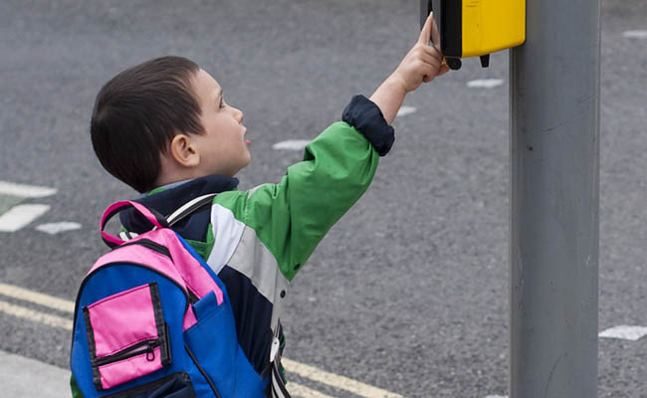
CZYNNIKI RYZYKA WŚRÓD DZIECI
Niski wzrost (mały horyzont widzenia i samo dziecko słabo widoczne dla kierowcy).
Wąskie pole widzenia (słabe widzenie boczne).
Słabe kojarzenie kierunku źródła dźwięku.
Mała zdolność oceniania szybkości.
Brak możliwości szybkiej oceny sytuacji i dłuższej koncentracji uwagi.
Impulsywność.

Slide 5
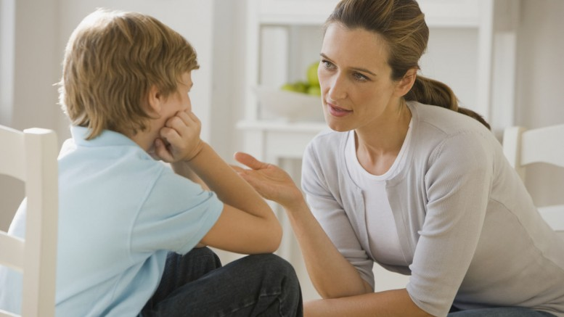
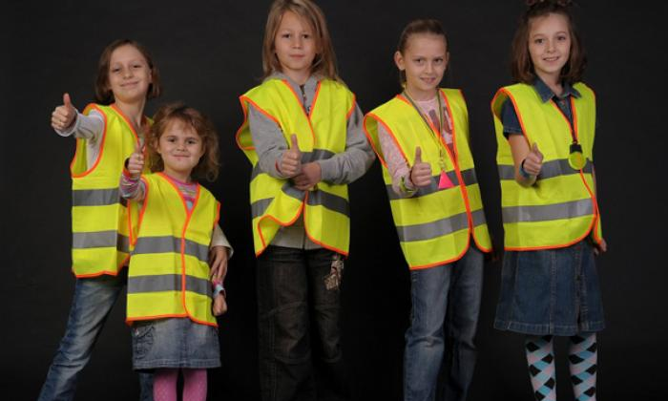
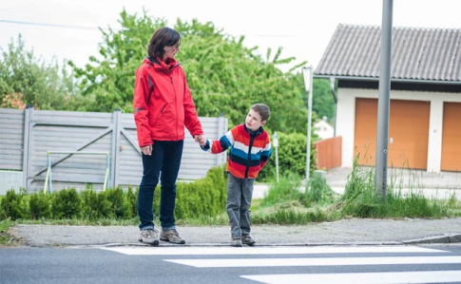
NAJISTOTNIEJSZE ELEMENTY WYCHOWANIA KOMUNIKACYJNEGO PRZEZ RODZICÓW
Rozmowa z dzieckiem
Właściwy ubiór dziecka
Wybór drogi najbezpieczniejszej, a nie najkrótszej
Wyrobienie nawyku posłuszeństwa
Trening bezpiecznej drogi do szkoły
Utrwalenie pożytecznych przyzwyczajeń

Slide 6
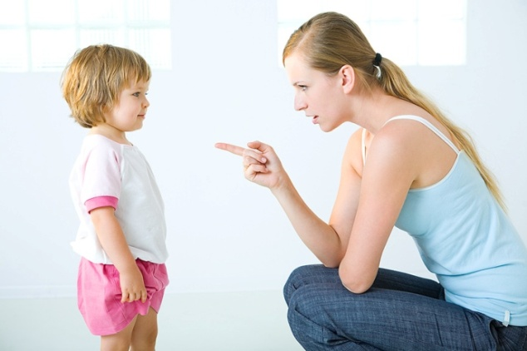
1. Wyrobienie nawyku posłuszeństwa.
Dzieci muszą nauczyć się przestrzegać podstawowych zakazów, szczególnie dotyczących ich bezpieczeństwa, co powinno być konsekwentnie egzekwowane przez rodziców.
Dziecko powinno zrozumieć, że opuszczania podwórka czy innego miejsca, gdzie pozwala się mu na zabawę oraz wychodzenia samemu bądź z kolegami na ulicę, może być tak samo niebezpieczne jak zabawa zapałkami, odkręcanie gazu, wychylanie się z okna itd.

Slide 7
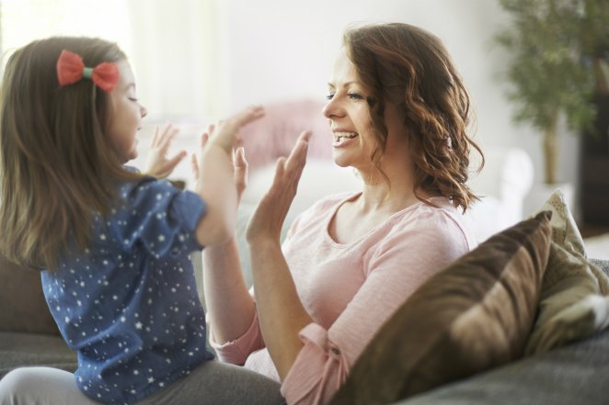
2. Utrwalenie pożytecznych przyzwyczajeń.
Gdy dziecko stoi po przeciwnej stronie ulicy niż my, powinno wiedzieć, że zawsze ma czekać, aż do niego przejdziemy, nie należy go wołać do siebie, nawet, gdy nie jadą żadne pojazdy.
Przechodzimy przez jezdnię tylko w miejscach wyznaczonych lub dozwolonych, przed wejściem na jezdnię zatrzymujemy się w sposób wyraźny przy krawężniku, rozglądając się w lewo, potem w prawo i znowu w lewo, aby wyrobić u dziecka podobne przyzwyczajenie.
Po pewnym czasie dajemy dziecku szansę aby to ono przeprowadziło rodzica przez jezdnię. Próba ta powinna odbyć się na znanej ulicy, przez którą niejednokrotnie przechodziliśmy z dzieckiem.

Slide 8
3. Rozmowa z dzieckiem.
Wyjaśnienie naszego zachowania na drodze.
Słowa pochwały za każdym razem, gdy dziecko prawidłowo przechodzi przez jezdnię.
Zadawanie dziecku pytań dotyczących ruchu drogowego i odpowiadanie na nie komentując różne zauważone sytuacje.

Slide 9
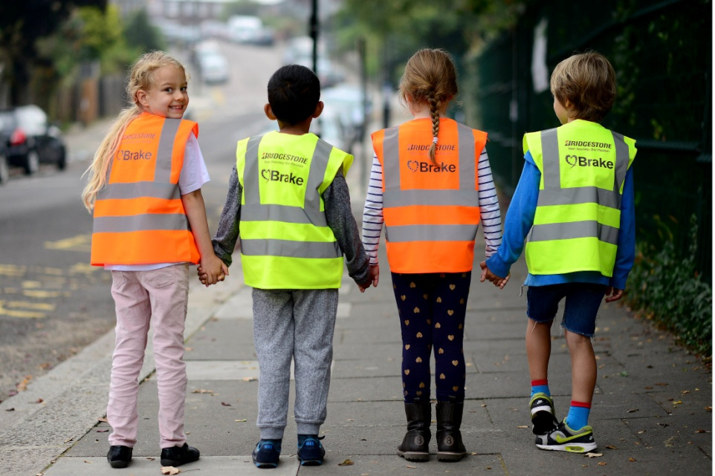
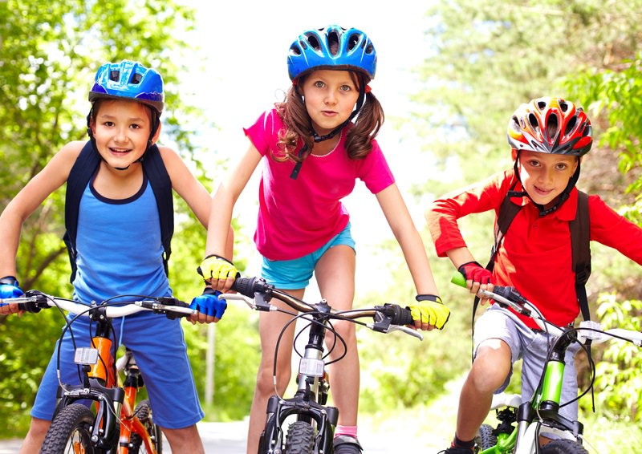
4. Właściwy ubiór dziecka.
Najlepsze są jasne lub jaskrawe stroje z elementami odblaskowymi.
Młodzi rowerzyści powinni używać kasków ochronnych.

Slide 10
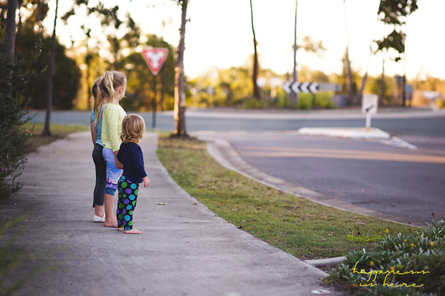
5. Wybór drogi najbezpieczniejszej, a nie najkrótszej.
Jeżeli polecamy dziecku załatwianie sprawunków, warto przypomnieć i przeanalizować z dzieckiem trudności na jakie może natrafić na ulicy.
Ze względów bezpieczeństwa warto wybrać sklep nawet dalszy, ale zlokalizowany po tej samej stronie ulicy, po której mieszkamy.

Slide 11
6. Trening bezpiecznej drogi do szkoły.
Przez pewien czas znaczna część rodziców odprowadza dziecko do szkoły. Warto wtedy omówić z nim miejsca niebezpieczne starając się jednocześnie, by poznało i zapamiętało całą trasę.
Gdy nadejdzie moment, że zaczynamy wysyłać dziecko samo do szkoły, trzeba się starać by nasz uczeń wychodził odpowiednio wcześnie, miał dość czasu na drogę, nie musiał się spieszyć i biec.
Warto przypominać dziecku, że w sytuacjach awaryjnych najważniejsze jest bezpieczne dotarcie do celu, nawet za cenę spóźnienia się do szkoły.

Slide 12
Czy to nie jest proste?

Slide 13
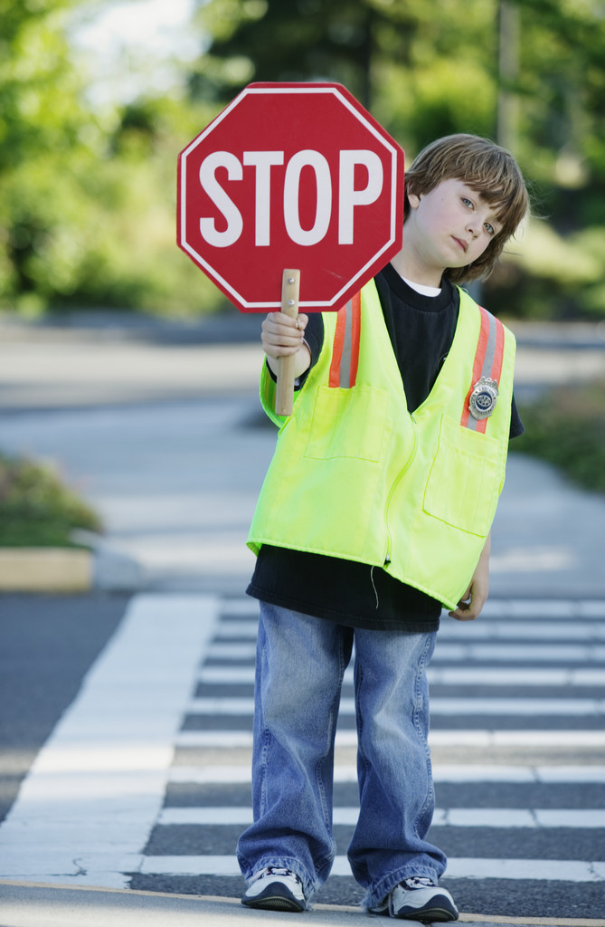
„CHROŃ ŻYCIE
NA MAZOWIECKICH DROGACH”
Komenda Wojewódzka Policji
zs. w Radomiu
Wydział Ruchu Drogowego
tel. 48 345-30-80
rd.kwp@ra.policja.gov.pl
www.mazowiecka.policja.gov.pl
www.facebook.com/bezpieczny.niechroniony

